Slide 1


Slide 2
طبیعت باهوش
ایمان ذباح
تهیه و تنظیم فائزه سهیلی

Slide 3


Slide 4
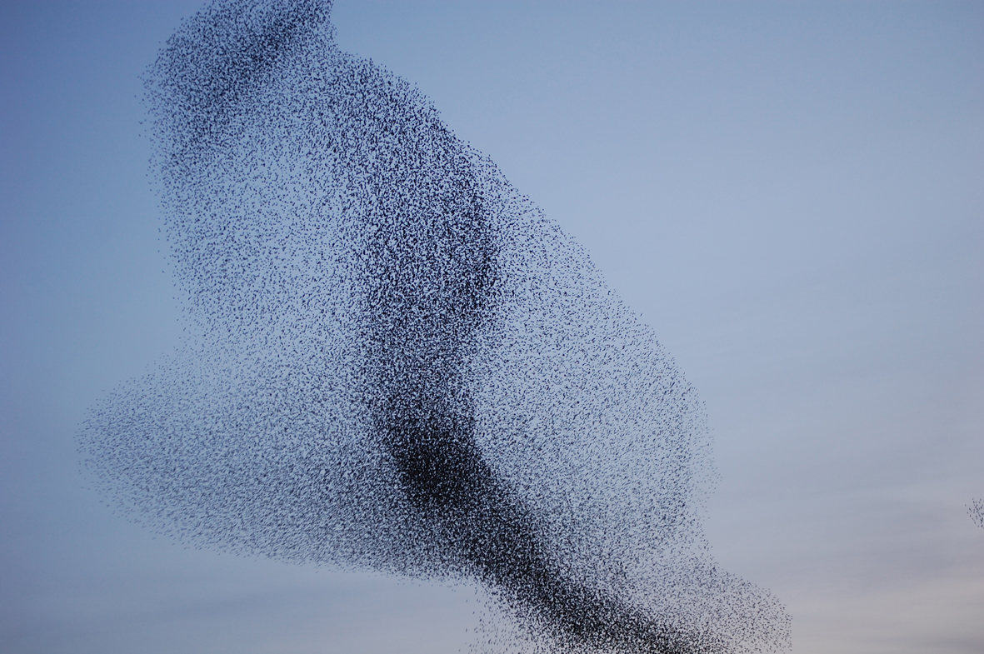
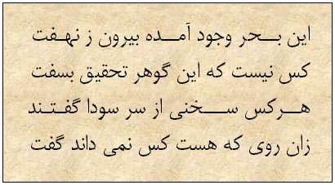

Slide 5
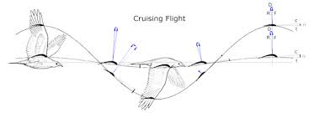
دراین ارائه هدف آن است به بررسی برخی از موجودات طبیعی بپردازیم که از یک الگوریتم هوشمند برای رسیدن به هدف استفاده می کنند.

Slide 6
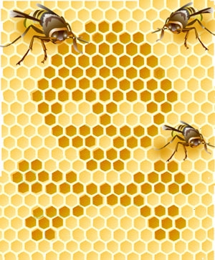
هوش طبیعی چیست
neural intelligence

Slide 7
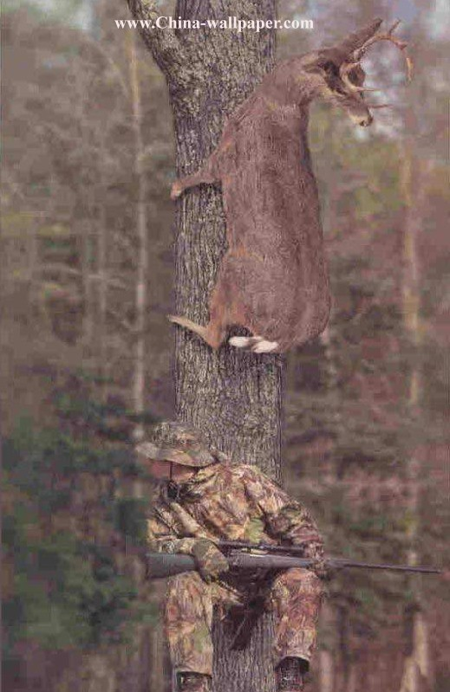
!هوش فقط مخصوص انسان نیست
همه حیوانات وخلایق هوش دارند
هوش فقط قابلیت حل معما نیست
هر رفتار طبیعی موجودات براساس نوعی هوش است.
فتبارک ....

Slide 8
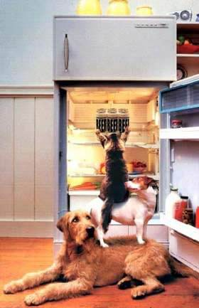

هوش طبیعی : گاهی ابداع راه حلی برای بدست آوردن غذااست!

Slide 9
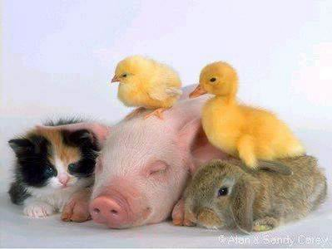
هوش طبیعی :گاهی همزیستی مسالمت آمیزاست!

Slide 10
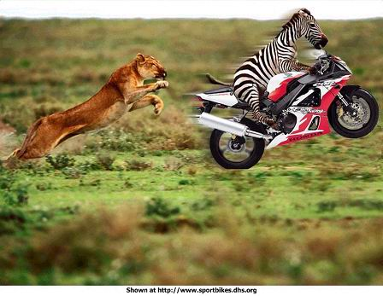
هوش طبیعی :گاهی روشی برای فرار از مرگ است!

Slide 11
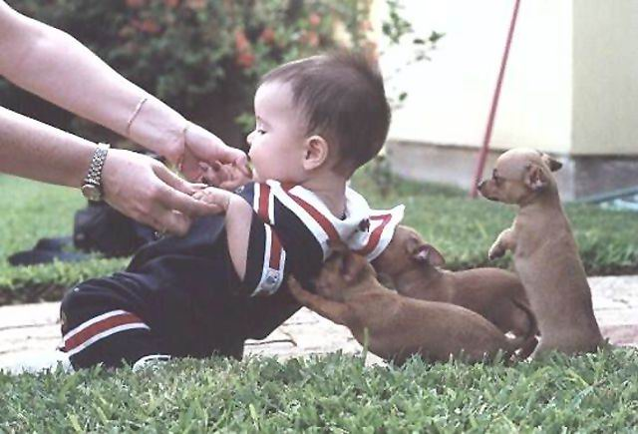
هوش طبیعی :گاهی زندگی در کنار انسانهاست!

Slide 12

هوش طبیعی :گاهی احتیاط است!

Slide 13
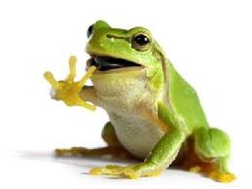
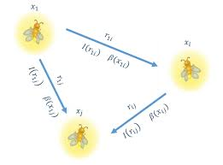
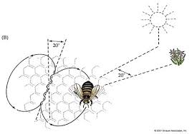
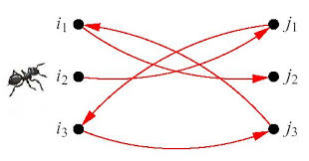
به هر حال هوش طبیعی :
الگوریتمی است که از سوی موجودات به منظور رسیدن به هدف ارائه می شود.

Slide 14
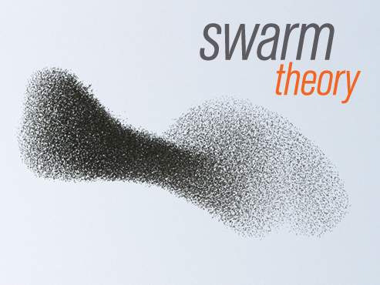
هوش طبیعی جمعی
Swarm intelligence

Slide 15
برخی از مهمترین الگوریتمهایی که از طبیعت الهام گرفته شده است:
الگوریتم کلونی مورچه ها (Ant Colony)
الگوریتم اجتماع پرندگان (Pso Algorithm)
الگوریتم ژنتیک (Genetic Algorithm)
الگوریتم کلونی زنبور عسل Bee Colony Algorithm
الگوریتم کرم شبتاب (Firefly Algorithm )
الگوریتم جهش غورباقه (shuffled Flog Lapping)
الگوریتم علف هرز(Invasive Weed Optimization )
-الگوریتم جستجوی هارمونی Harmony Search Algorithm
-الگوریتم بهینه سازی تجمعی ذرات Particle Swarm Optimization

Slide 16
هوش جمعی Swarm Intelligence
هوش اجتماعیتعامل جزئی تعداد زيادی عوامل ساده برای حصول یک هدف کلی است
خصوصيات هوش جمعی عبارتند از:
  عوامل ساده اند
  عوامل به صورت غيرمستقيم با هم ارتباط برقرار می کنند
  رفتار کلی پيچیده از رفتارهای جزئی ساده عوامل حاصل می شود
  این رفتارها پايدارند
  تک تک عوامل در حصول نتيجه کلی تأثیرگذار است

Slide 17
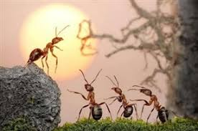
از معروفترین هوشهای جمعی :
تئوری کلونی مورچه ها

Slide 18
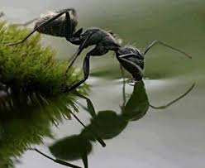
و هيچ پنهانى در آسمان و زمين نيست مگر اينكه در كتابى روشن درج است (نمل 75)

Slide 19
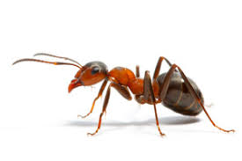
مورچه ها يکی از شگفت انگيزترين موجودات عالم هستند.
مورچه ها به صورت گروهی فعاليت های پيچیده ای را انجام می دهند:
  کشف و انتقال غذا در حجم کم يا زياد
  ذخیره سازی غذا
  لانه سازی پيچيده
  تميزکاری لانه
  محافظت از تخم ها
  تشکيل پل برای عبور از آب
  کشاورزی
  گله داری
  .........
Notes:
هرکدام از این موارد یک الگوریتم دارد. ما هم باید در کارهایمان الگوریتم هایی را دنبال کنیم. لازم نیست خیلی عجیب و غریب باشد. می دانم گیج می شوید اما هدف به فکر انداختن است. پاورپوینت را روی وبلاگ تشکیلات می گذارم.

Slide 20
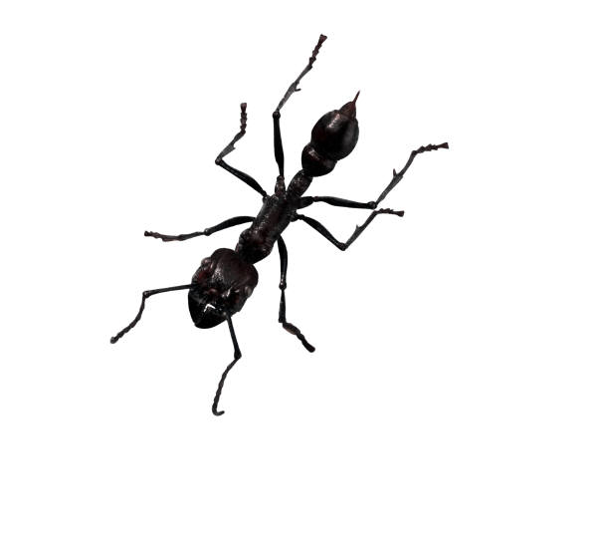
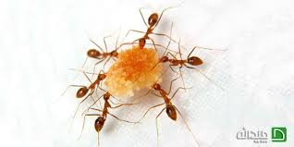
ويژگی مشترک
تک تک مورچه ها حرکاتی ساده و بعضا بدون نظم خاص انجام می دهند
اما در مجموع از برآيند حرکات آنها نظمی خاص وگاهاً بسيار پيچیده پديد می آید.
هیچ نوع هدايت و رهبری در اين امر دخالت ندارد.

Slide 21
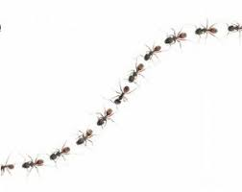
  یک اعجاز مورچه ها توانایی پیدا کردن کوتاه ترین مسیر است...!

Slide 22

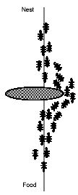


با قراردان یک مانع بین مسیر مورچه ها آزمایش کنید!!
  مسیر سمت راست کوتاه تر از مسیر سمت چپ است و مورچه های این مسیر را می یابند....

Slide 23
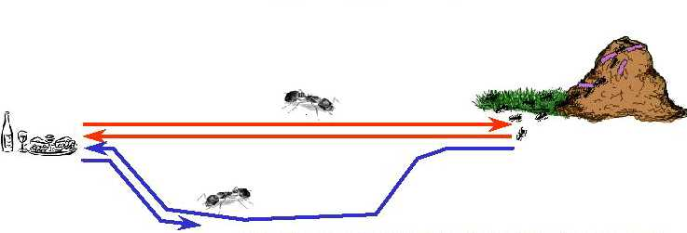
پیداکردن کوتاهترین مسیرتوسط مورچه
حل مساله TSP
th (1)

Slide 24
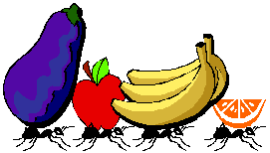
مورچه ها در مسیر خود فرومون گذاری می کنند
th (1)
Two ants start their random walk
They both eventually find the food
Each ant leaves a trail of pheromones behind
Once taken the food the ants follow their pheromone trail towards the nest
Nest
Food

Slide 25
The Shortest Path (2)
مسیر کوتاهتر با گذشت زمان فرومون بیشتری دارد
th (1)
The one taken the shorter path returns first and arrives back to the nest first
Nest
Food

Slide 26
The Shortest Path (3)
افزایش فرمونها به علت عبور و مرور بیشتر
th (1)
Nest
Food
Now a third ants wants to search for food
The ant realizes the trials left behind by its predecessors
Most likely it follows one of the existing trials rather than initiating a new trial
Most likely it follows the trial with the higher density of pheromones
Notes:
Pheromone به تدريج تبخير می شود.
اين یکی از ضروريات پويا بودن الگوريتم است.
انتقال از مسيرهای کوتاه به مسيرهای کوتاه تر بدون تبخير pheromone در مسيرهای قديمی امکان پذير نخواهد بود.

Slide 27
The Shortest Path (4)
پیدا کردن کوتاهترین مسیر
th (1)
Nest
Food
This results in even denser pheromone trial on the shorter path
In long term this results in most ants using the shortest path
computer Department , Islamic Azad University, Torbat-e-Heydariyeh
Notes:
مورچه های قبلی الزاما کوتاه ترين مسيررا انتخاب نکرده اند
انتخاب مسيرهای جديد می تواند منجر به يافتن مسيرهای کوتاه تر بشود
در نهايت اين منتهی به يافتن کوتاه ترين مسير می شود

Slide 28
تئوری اجتماع پرندگان

Slide 29
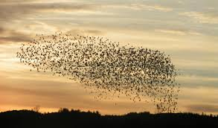
از معروفترین هوشهای جمعی :
تئوری اجتماع پرندگان
الگوریتم PSO

Slide 30
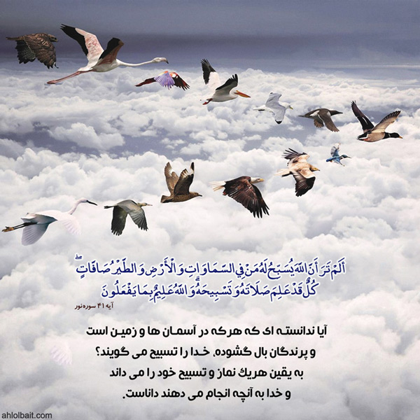

Slide 31

با پرواز به شکل V .....

Slide 32

در صورتی که همه يک هدف داشته باشند،
کار گروهی سريعتر و راحت تر به هدف ميرسد.

Slide 33

در صورتی که يک غاز گروه را ترک کند....

Slide 34
فشار هوا و دشواريهای ناشی از پرواز انفرادی را حس خواهد کرد.

Slide 35
در آنصورت سريعا“ به وضعيت اوليه بازگشته تا بتواند از قدرت پرواز گروه استفاده نمايد...

Slide 36
با ماندن در گروه و متحد ماندن همه افراد گروه متقاعد خواهند شد که يکديگر را کمک نمايند.

Slide 37

وقتی که جلودار از پرواز خسته ميشود.......

Slide 38
... به انتهای V رفته و غاز ديگری جايش را خواهد گرفت.

Slide 39
برای انجام رهبری مشارکتی،
هميشه بايد مابين همه ما احترام متقابل حاکم باشد.

Slide 40
g
g
g
غازهائی که به صورت V حرکت ميکنند ، هر از گاهی از خود صدا (کوااا) در ميآورند تا غازهای جلوئی را تشويق به ادامه مسير نمايند ....
g
g
g

Slide 41
وقتيکه يک غاز مريض،
زخمی ويا خسته ميشود....

Slide 42
غازهای ديگری هم با او گروه را ترک ميکنند تا از او مراقبت کرده و به وی کمک کنند.
تا زمانی که آن غاز بميرد و يا قادر به پرواز مجدد باشد،

Slide 43
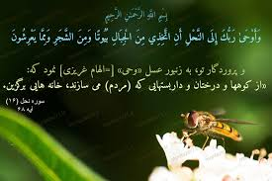
الگوریتم کلونی زنبورعسل مصنوعی

Slide 44
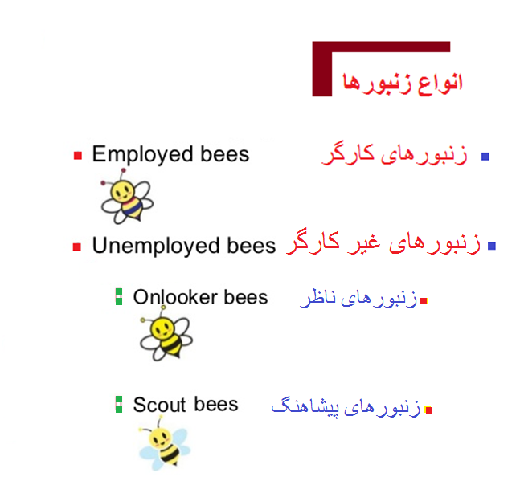
الگوریتم کلونی زنبورعسل مصنوعی

Slide 45
الگوریتم کلونی زنبورعسل مصنوعی
فرآیند های انتخاب در الگوریتم کلونی زنبور عسل مصنوعی
  فرآیند انتخاب سراسری
  فرآیند انتخاب محلی توسط زنبور های کارگر
  فرآیند انتخاب محلی توسط زنبورهای ناظر
  فرآیند انتخاب تصادفی توسط زنبور پیشاهنگ

Slide 46

الگوریتم کلونی زنبورعسل مصنوعی
  مقداردهی اولیه به منابع غذایی
  ابتدا منابع غذایی، یا پاسخ هایی اولیه مسأله به صورت تصافی از طریق معادله 1، مقدار دهی اولیه می شوند.
(1)

Slide 47
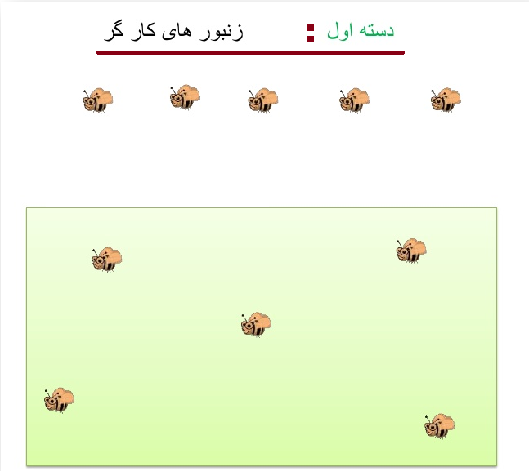
الگوریتم کلونی زنبورعسل مصنوعی
  زنبورهای کارگر به سمت منابع غذایی حرکت می کنند.
  منابع غذایی همان موقعیت زنبورها در فضای مسأله است.

Slide 48
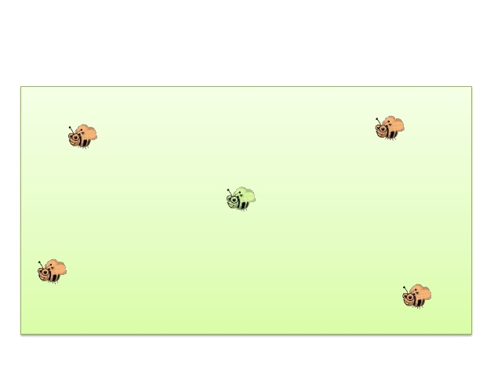

الگوریتم کلونی زنبورعسل مصنوعی
  هر زنبور کارگر، به طور تصادفی یک همسایه انتخاب می کند و از طریق معادله 2، به سمت آن حرکت می کند.
(2)

Slide 49
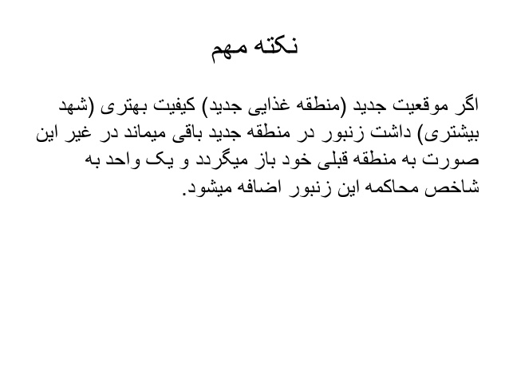
الگوریتم کلونی زنبورعسل مصنوعی

Slide 50
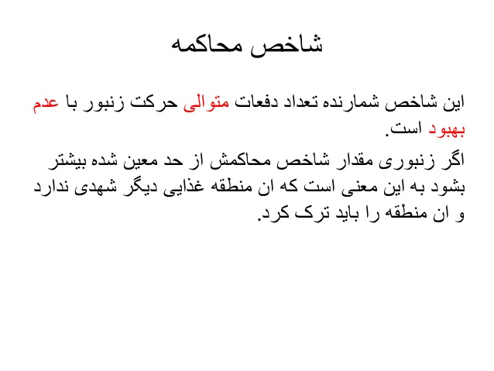
الگوریتم کلونی زنبورعسل مصنوعی

Slide 51
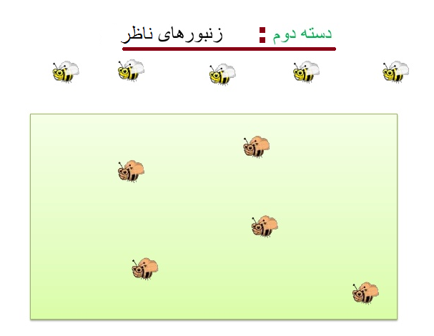
الگوریتم کلونی زنبورعسل مصنوعی

Slide 52
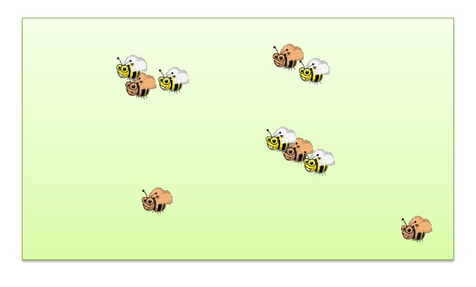
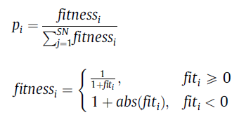
الگوریتم کلونی زنبورعسل مصنوعی
حرکت زنبورهای ناظر
حرکت زنبورهای ناظر به منابع غذایی با احتمال محاسبه شده از طریق چرخ رولت با استفاده از معادلات زیر و تعیین محله های جدید:
(3)
(4)

Slide 53
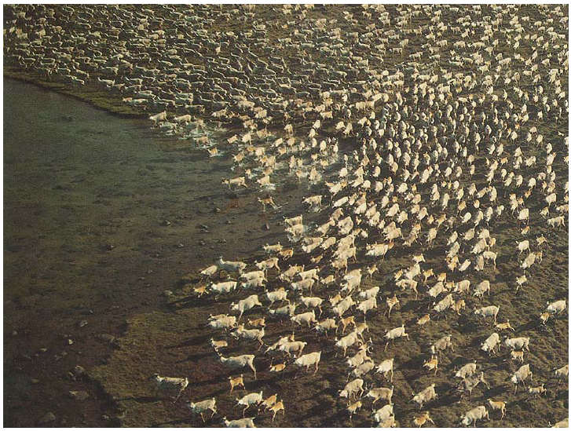
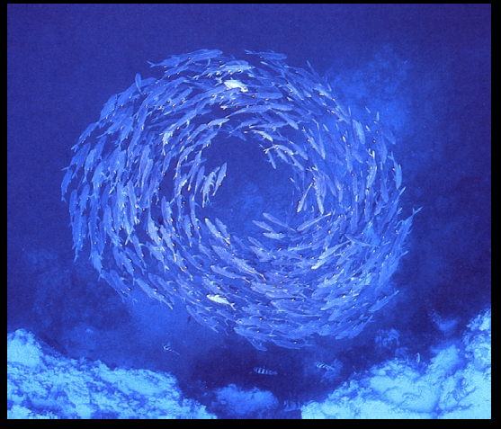
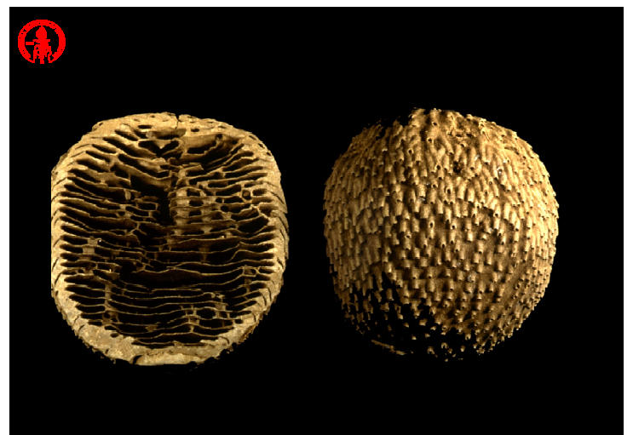
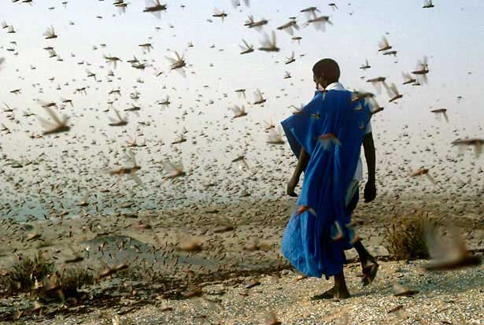
الگوریتمهای جمعی بسیاری در طبیعت وجود دارد که منتظر کشف توسط انسان هستند....

Slide 54

هرموجود زنده چه تنها و چه در جمع الگوریتم دارد!
الگوریتمهای اجتماعی قابلیت بقا به جانداران را می دهد.
هوش گروهی قدرت بیشتری از هوش طبیعی دارد!
بسیاری از مسائل سخت وپیچیده بشر با این الگوریتمها حل می شود!
کشف این الگوریتمها نیاز به تامل دارد.
افلا ینظرون ، افلا یعقلون ،افلا یتدبرون ،.....!!
که یک ساعت تفکر بهتراست از .......عبادت !

